Slide 1
Audit Carrefour Express
Magasin : KELIBIA
06 juin 2017
Dr Hend KAMOUN

Slide 2
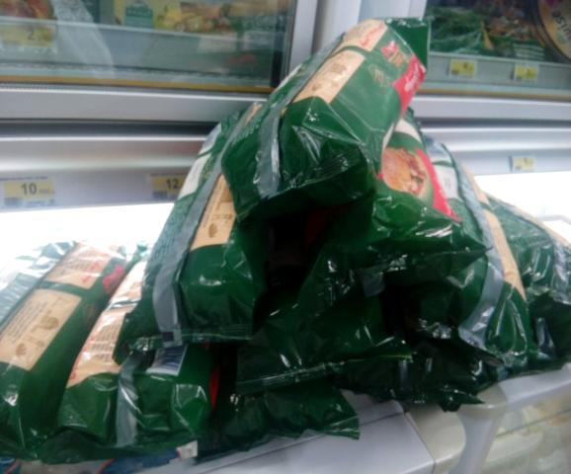
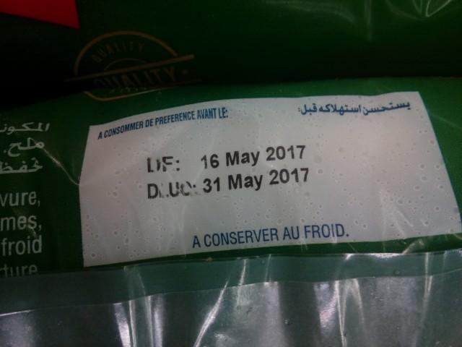
Rayon PLS: Présence de 15 paquets de pains panini congelés sur place et périmés dont la DLC est 31 mai 17

Slide 3
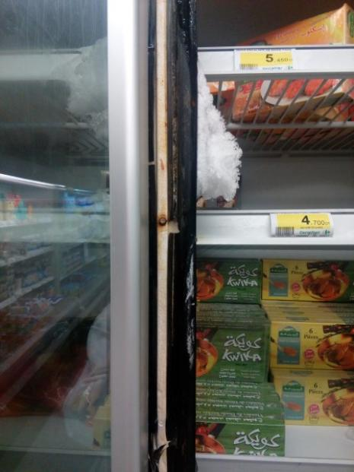
Rayon PLS: dépôt de givre au niveau du meuble surgelés , le joint est abimé

